Slide 1
3D технологии- будущее сегодня

Slide 2
История предприятия с 1956 года
Предприятие появилось на базе военной дивизии №8 и строило дорогу Ростов-Баку
С 1958 года Дондорстрой стал трестом, строившим ключевые магистрали Украины и Юга России
В 1992 году трест акционировался, и появилось нынешнее имя – ОАО «Донаэродорстрой»
ОАО «Донаэродорстрой» входит в группу строительных компаний «Дон»
Более 1500 сотрудников
Потенциал – строительство до 70 км дорог самой высокой категории

Slide 3
География объектов ОАО «Донаэродорстрой»

Slide 4
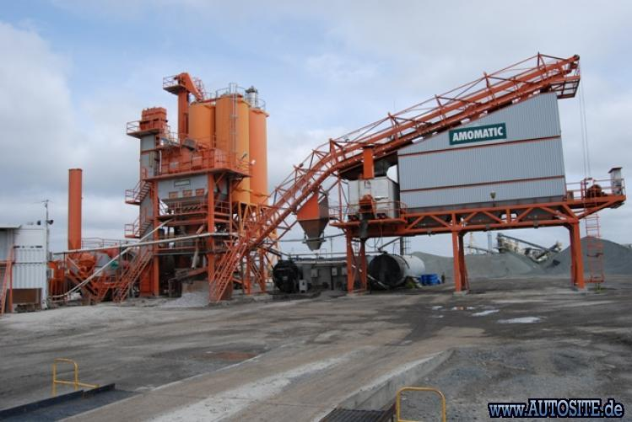
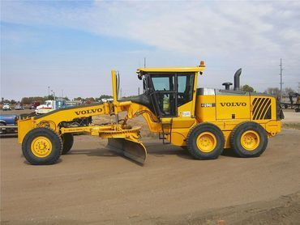
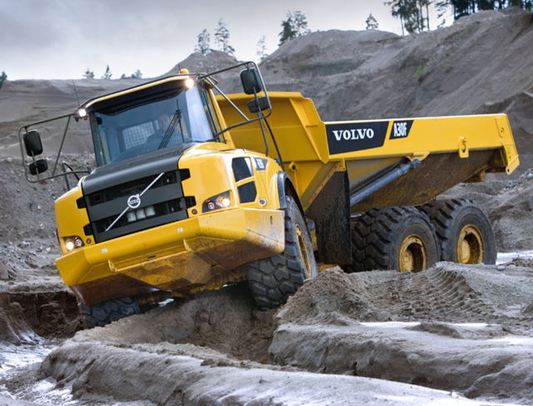
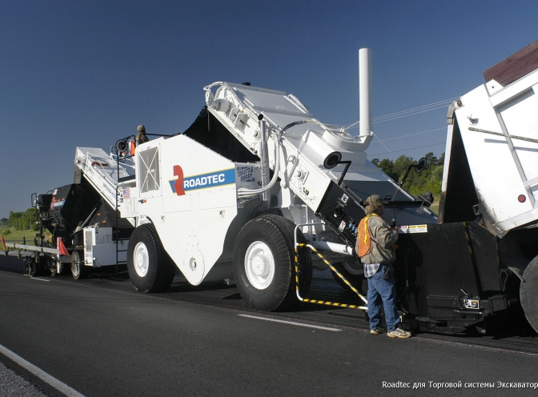
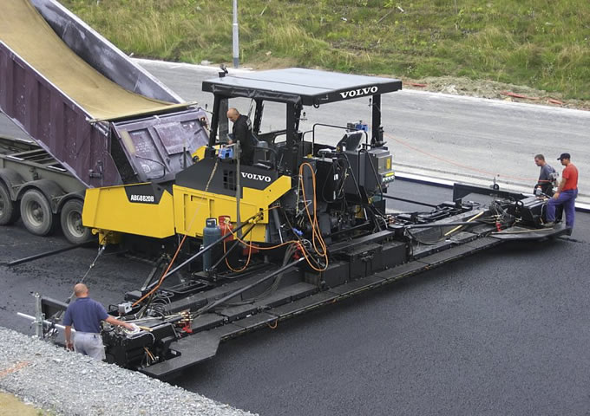
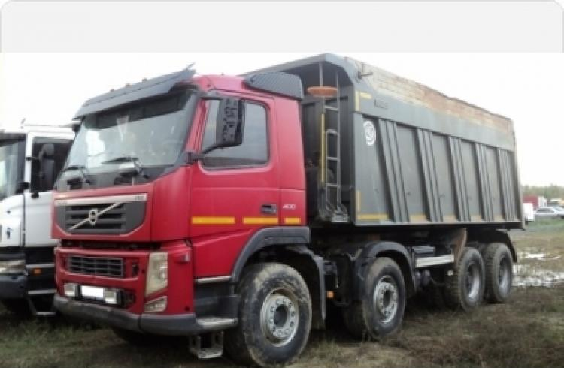
Модернизация техники и производственного комплекса

Slide 5
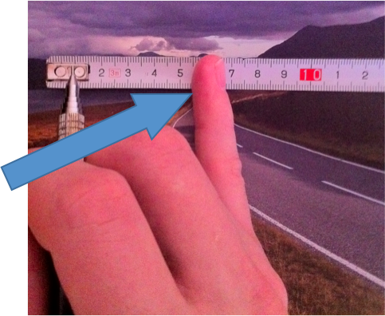
Проблемы производства
Рост затрат на оплату труда
Растущая стоимость горючего
Рост стоимости материалов и стоимости перевозки
Рост стоимости содержания техники
Климат
Человеческий фактор
Требования по точности и ровности

Slide 6
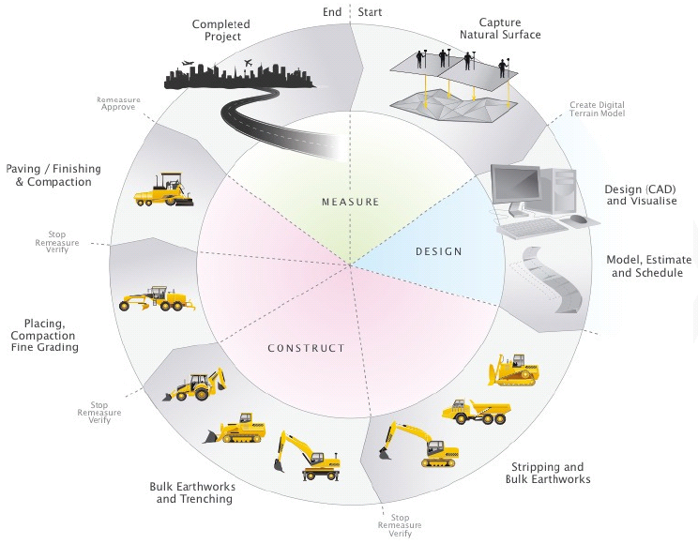
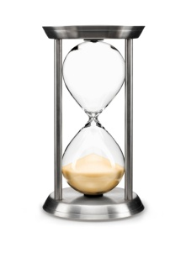
Время !!!
Сдача объекта
Полевые изыскания
Создание цифровой модели
Укладка асфальта
Проектирование
Data prep
Подсчет объемов
Time
Расклинцовка, финишное профилирование
Data prep
Data prep
Снятие грунта, формирование корыта, песок
Крупный щебень

Slide 7
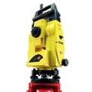
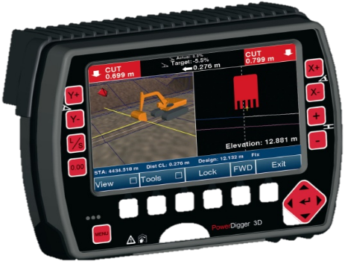
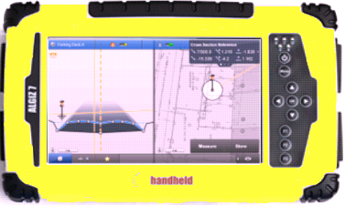
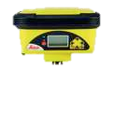
3D технологии – вариант решения некоторых проблем

Slide 8
Экскаватор
Решеные задачи
Разбивка
Квалификация машиниста
Работа в темное время суток
Отсутствие переделок
Скорость планировочных работ

Slide 9
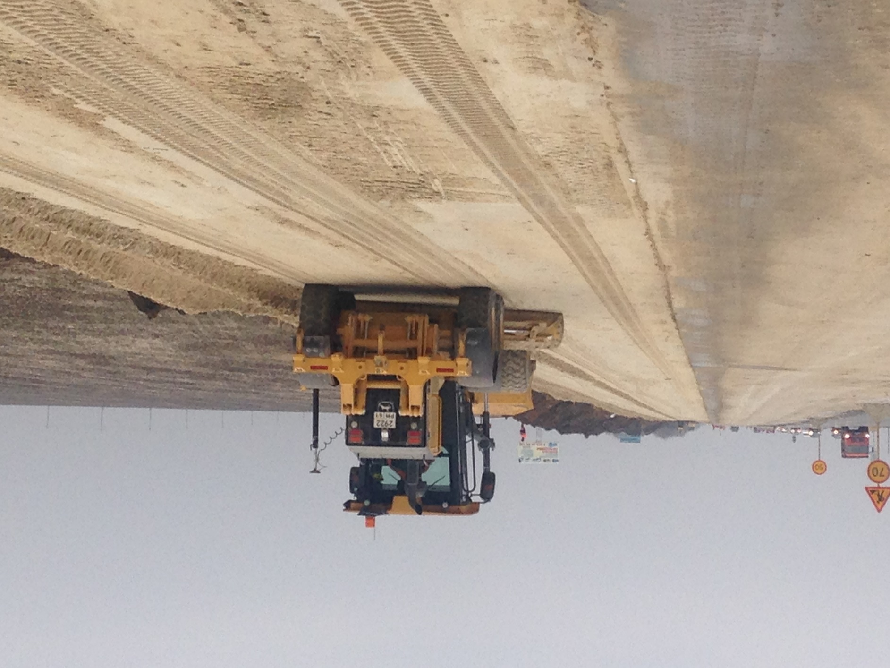
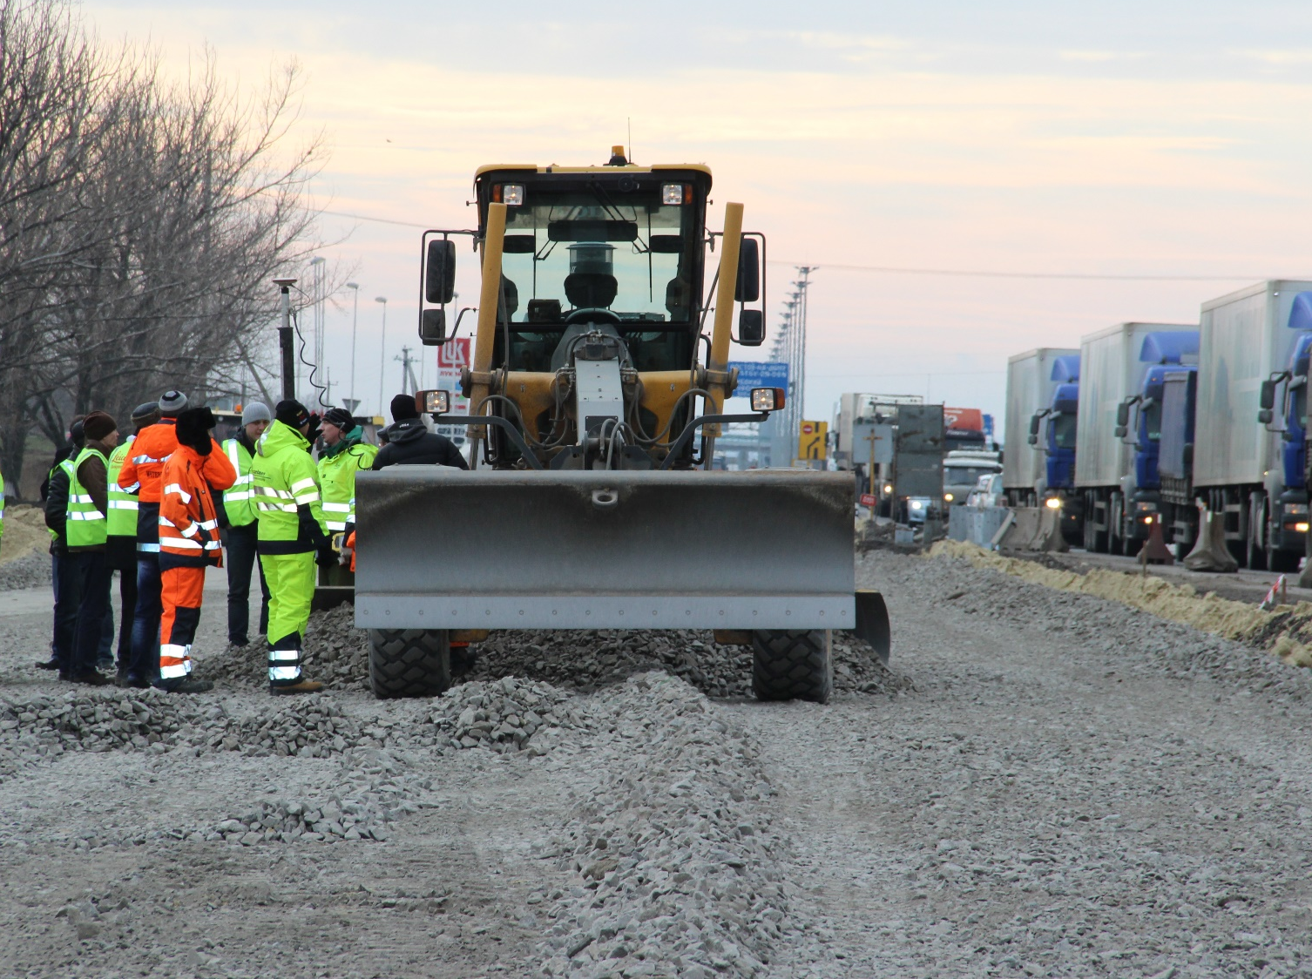
Автогрейдер 3D - НАЧАЛО
Рост производительности в несколько раз Любая погода и любое время суток
GNNS

Slide 10
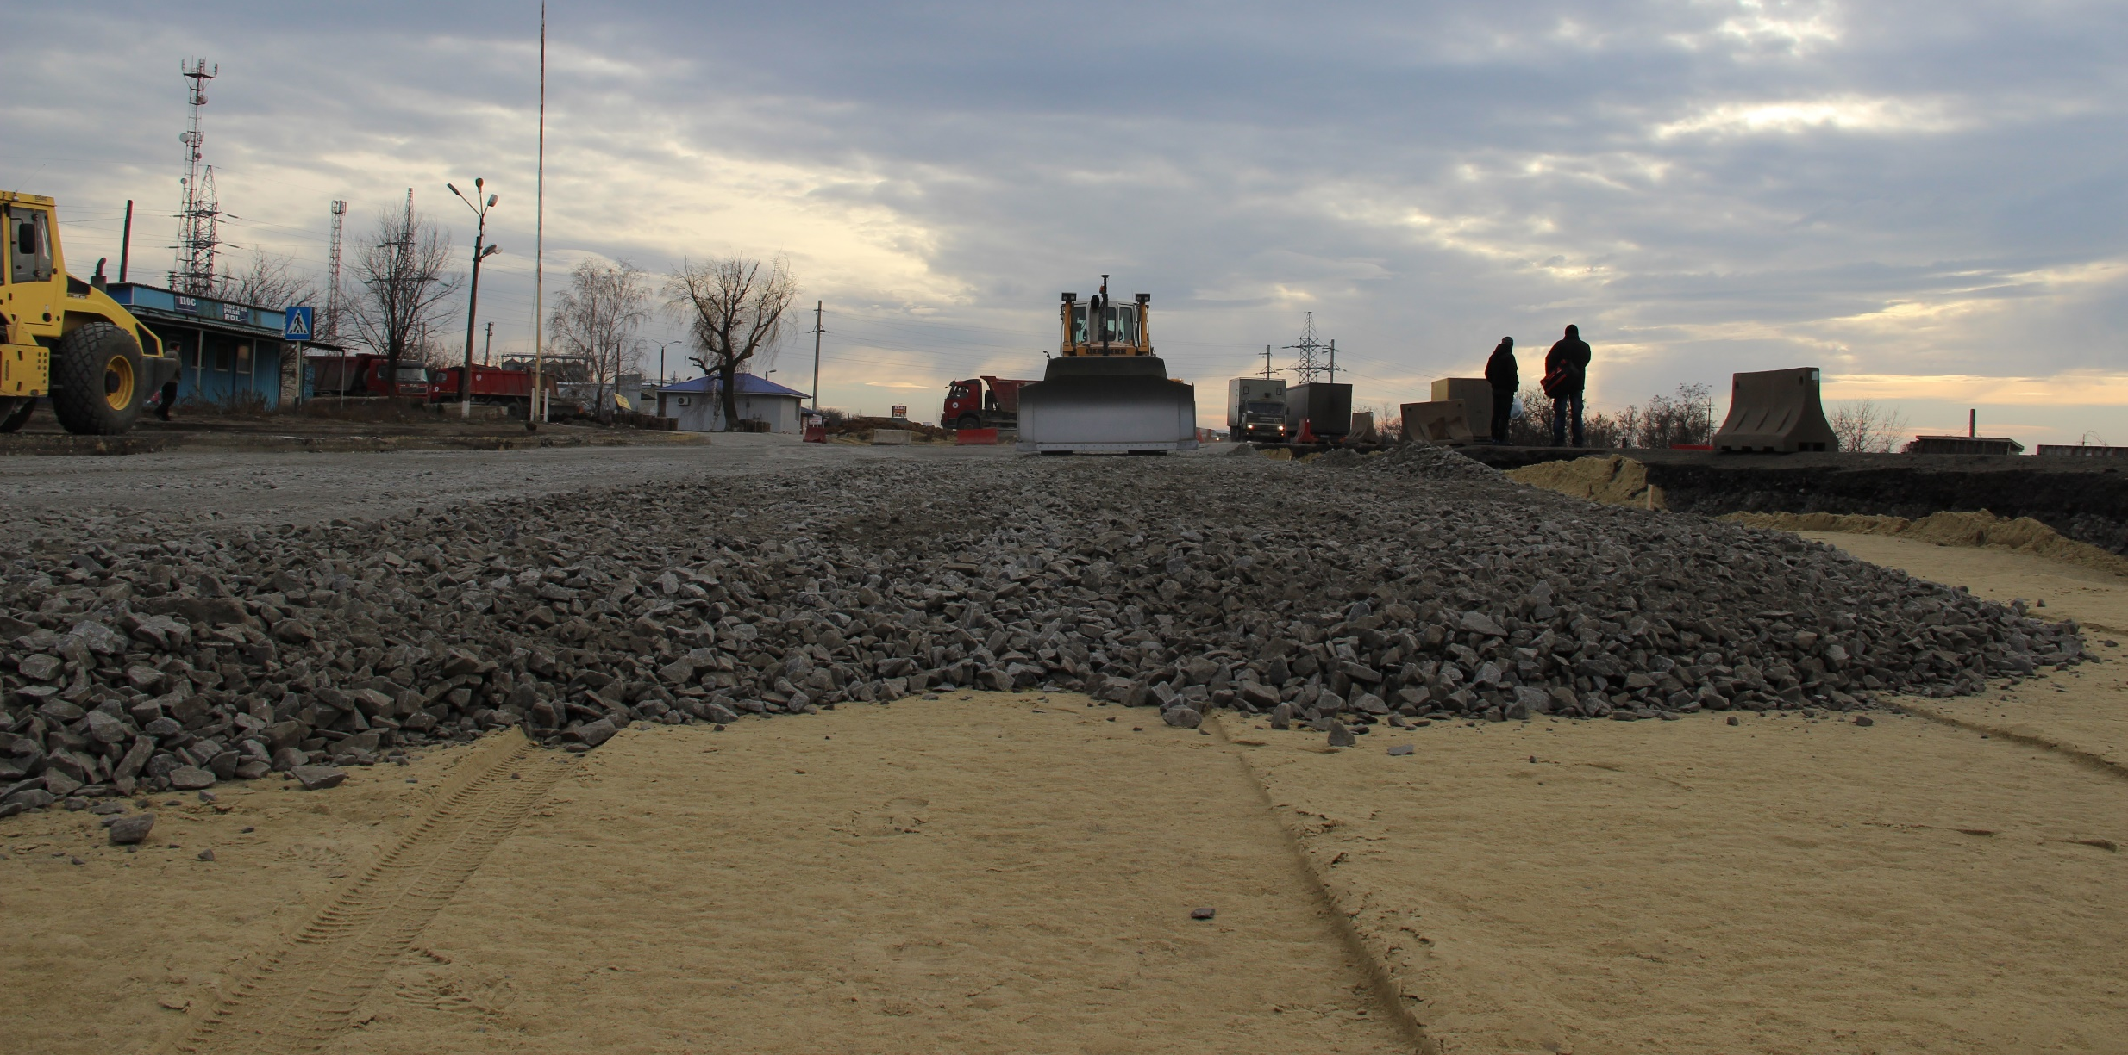
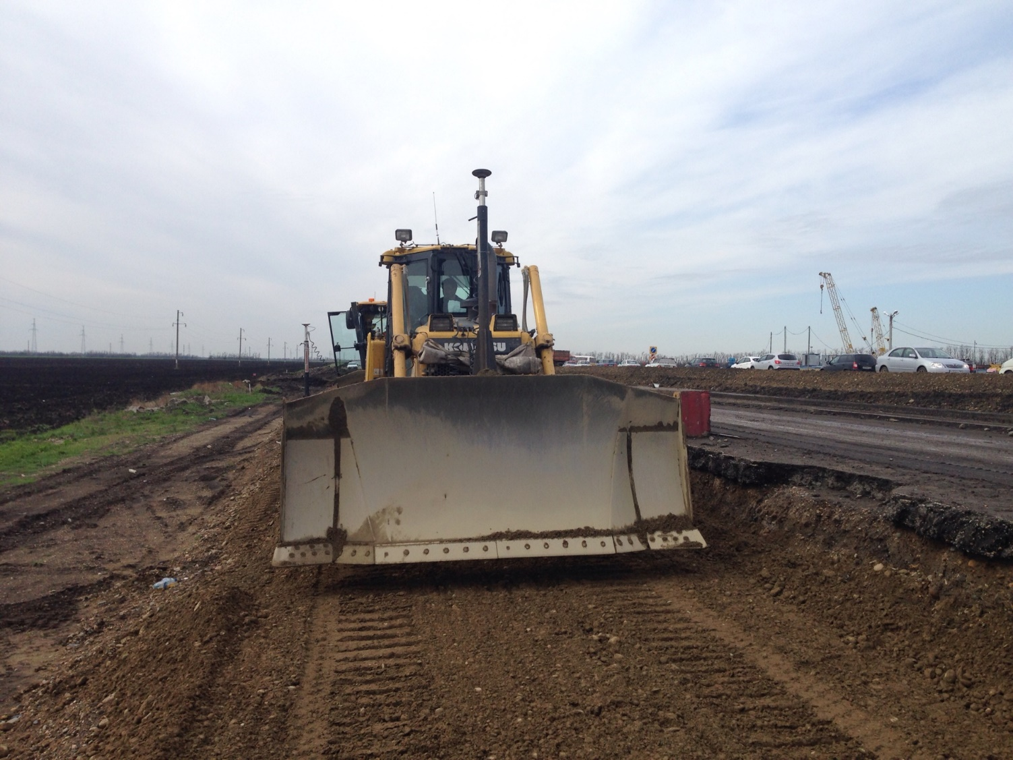
Бульдозер – планировочная машина
Точность при первом проходе: +\- 2 см

Slide 11
Хороший инструмент в умелых руках

Slide 12
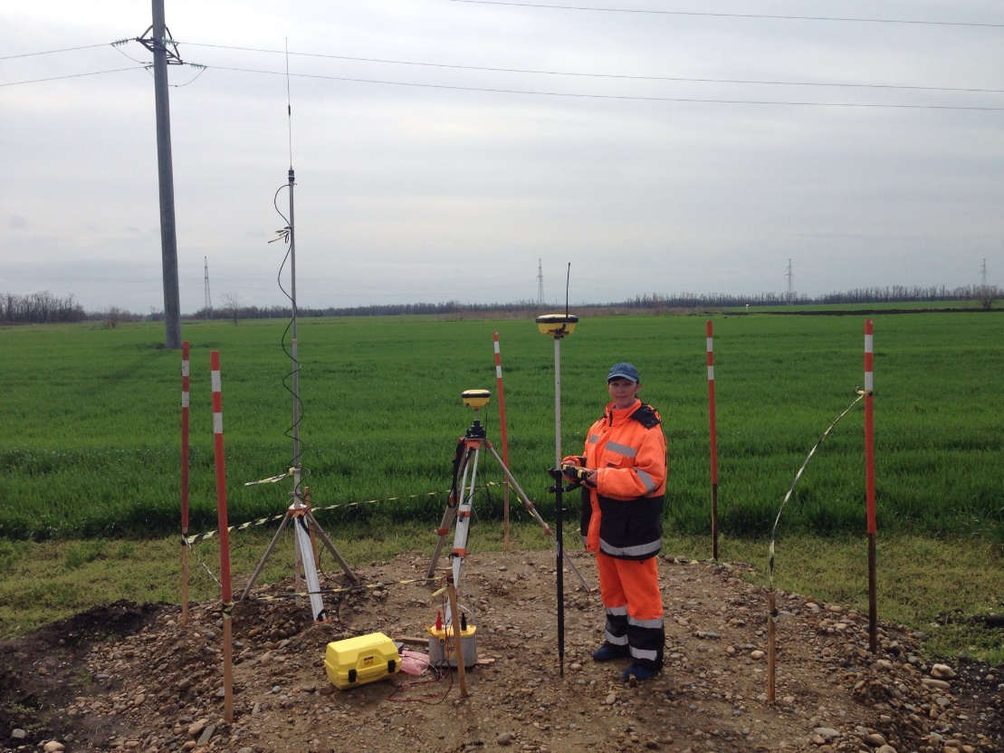
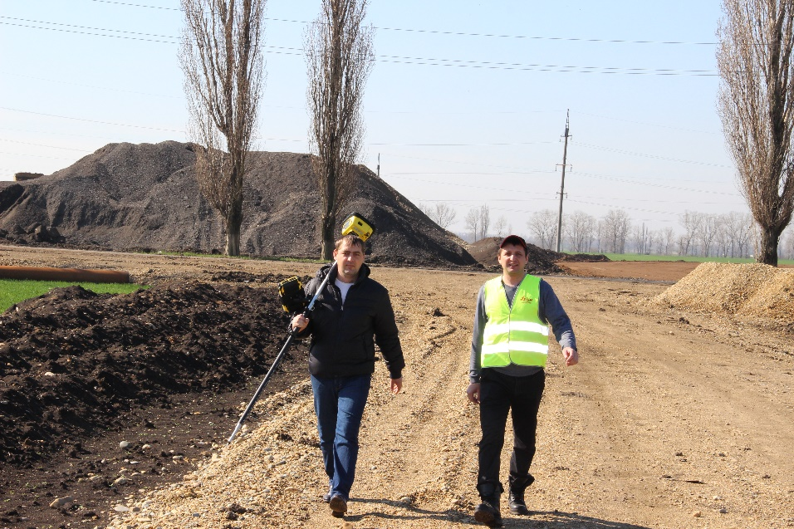
Оснащение геодезии и мастеров
Расчет объемов
Контроль, разбивка, съемка
Большой радиус работ

Slide 13
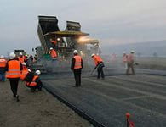
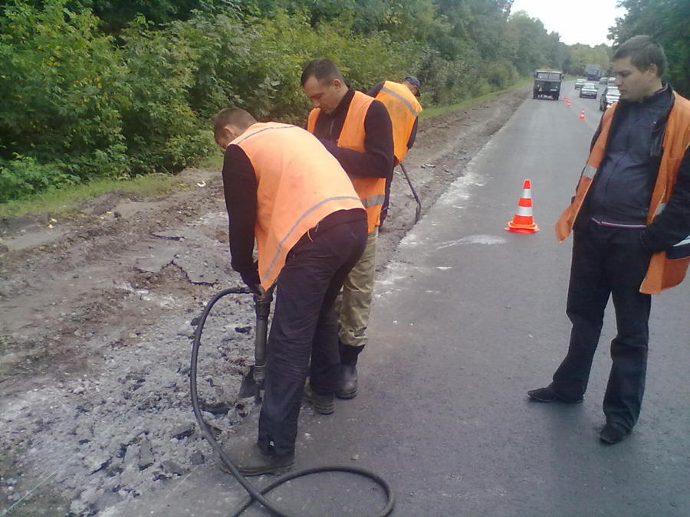
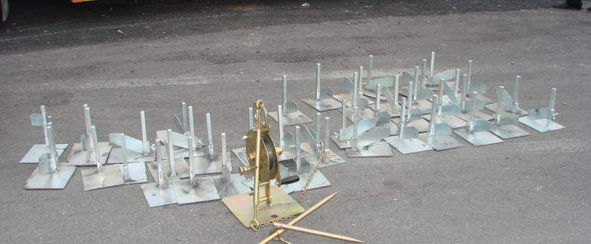
Классическая работа со струной
Иди на лево 5м!
Иди направо 1м!
Подними немного!
Опусти немного!
СТОП!

Slide 14
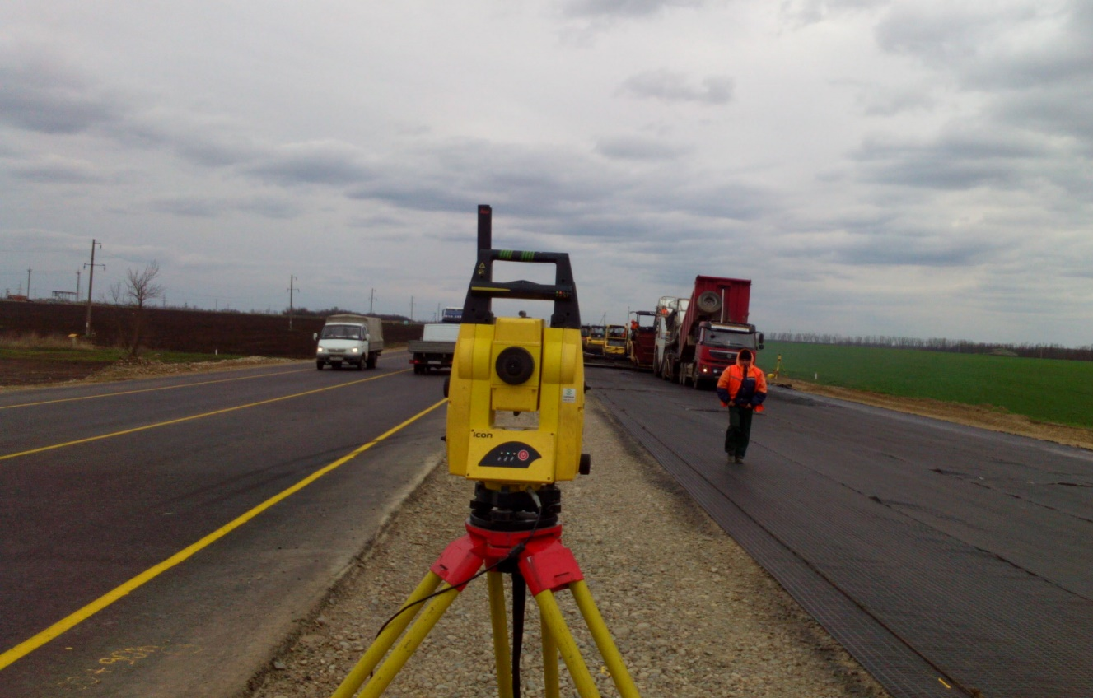
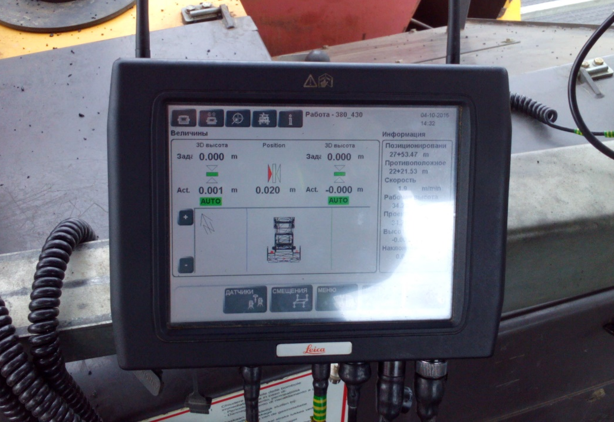
Укладка асфальтобетона применением Leica PaveSmart 3D
Отсутствие струны
Быстрая подготовка к укладке
Безопасность работ
Минимум персонала
Повышенная точность (+/- 2 мм)

Slide 15
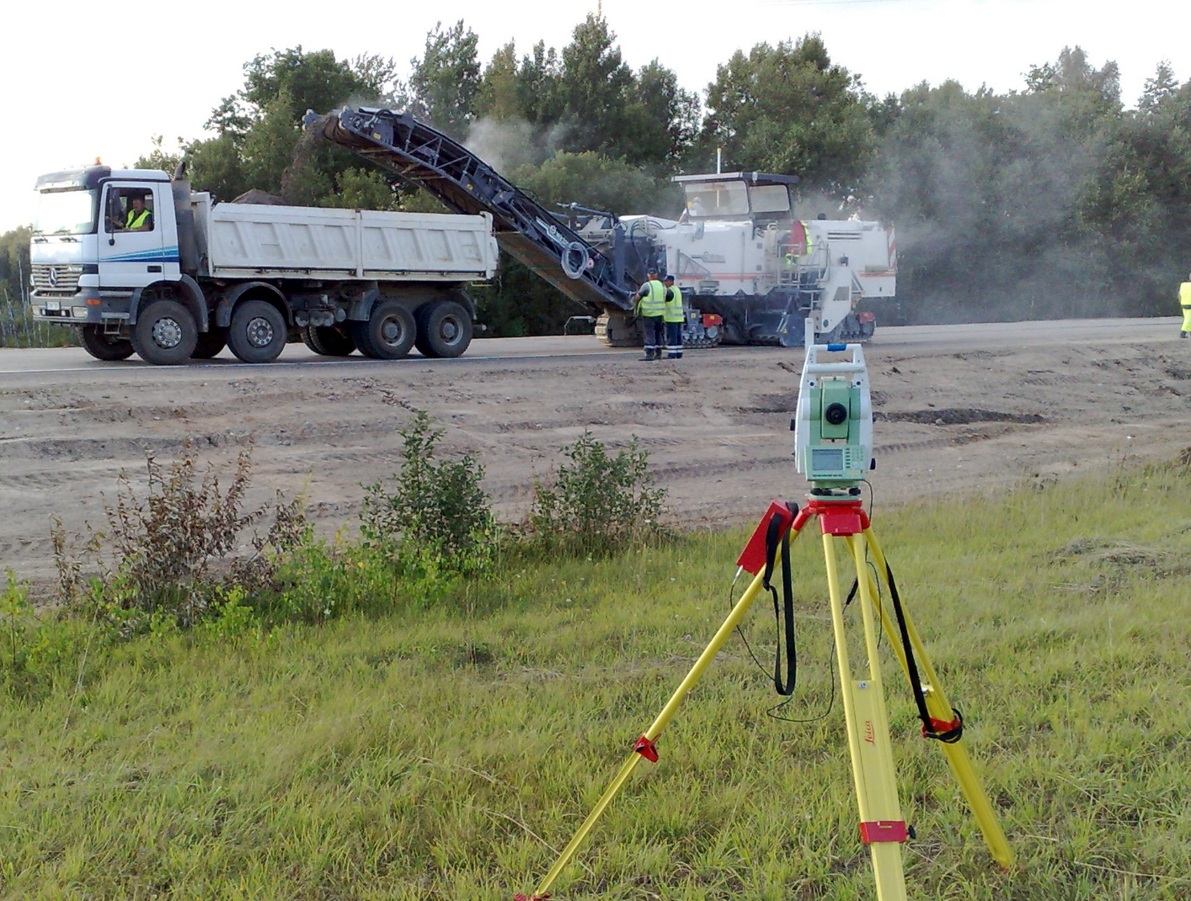
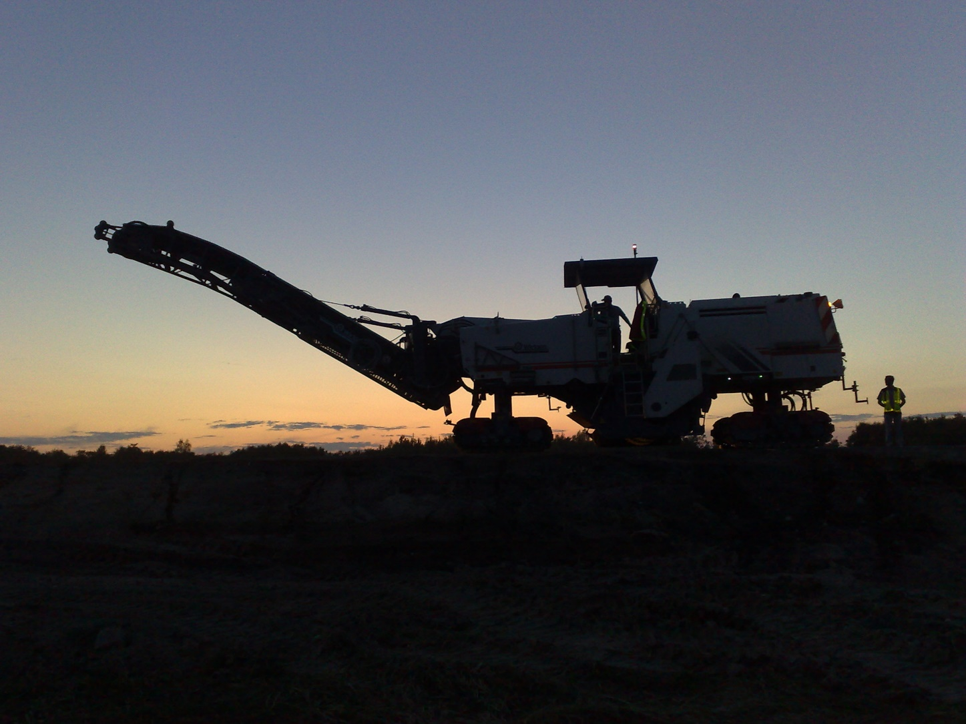
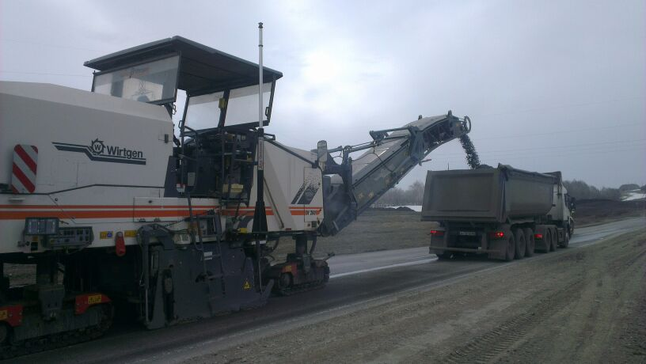
Высокоточное фрезерование

Slide 16
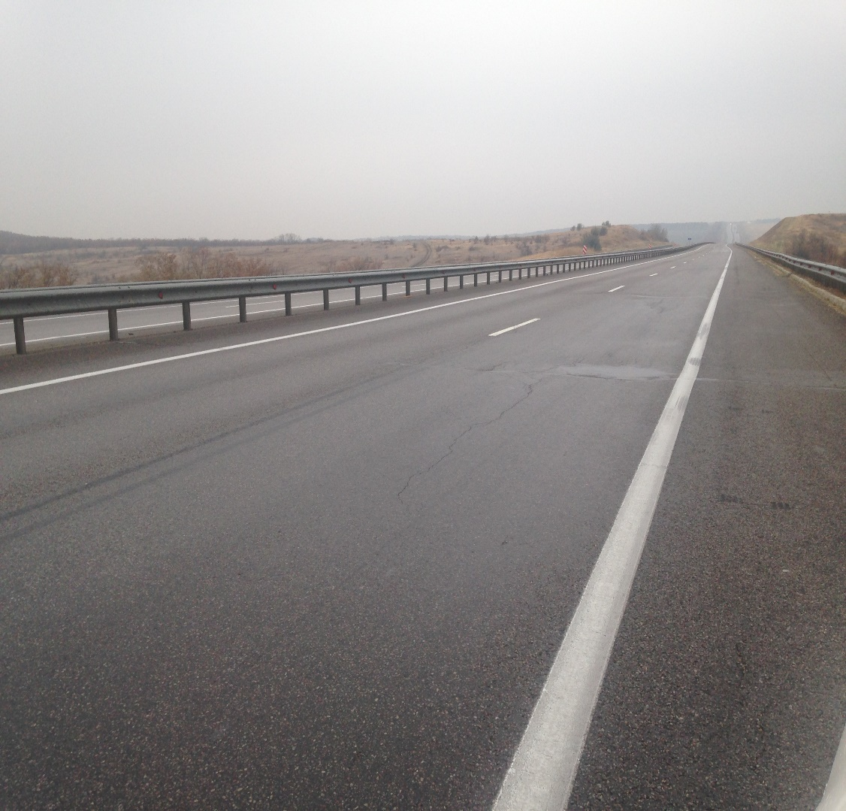
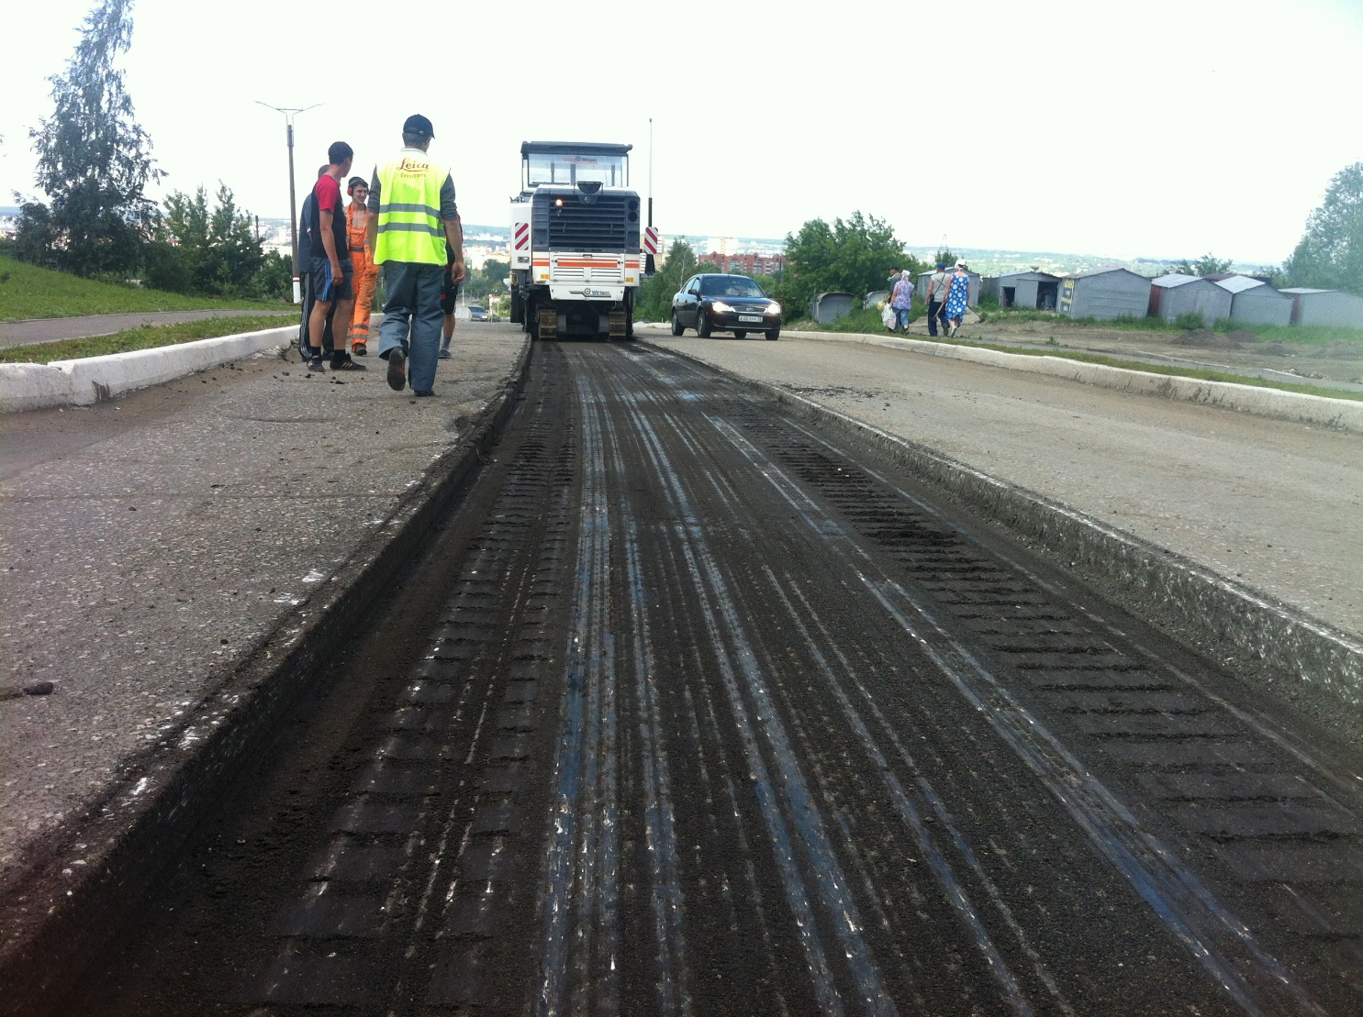
Задание проектного профиля еще при фрезеровании

Slide 17
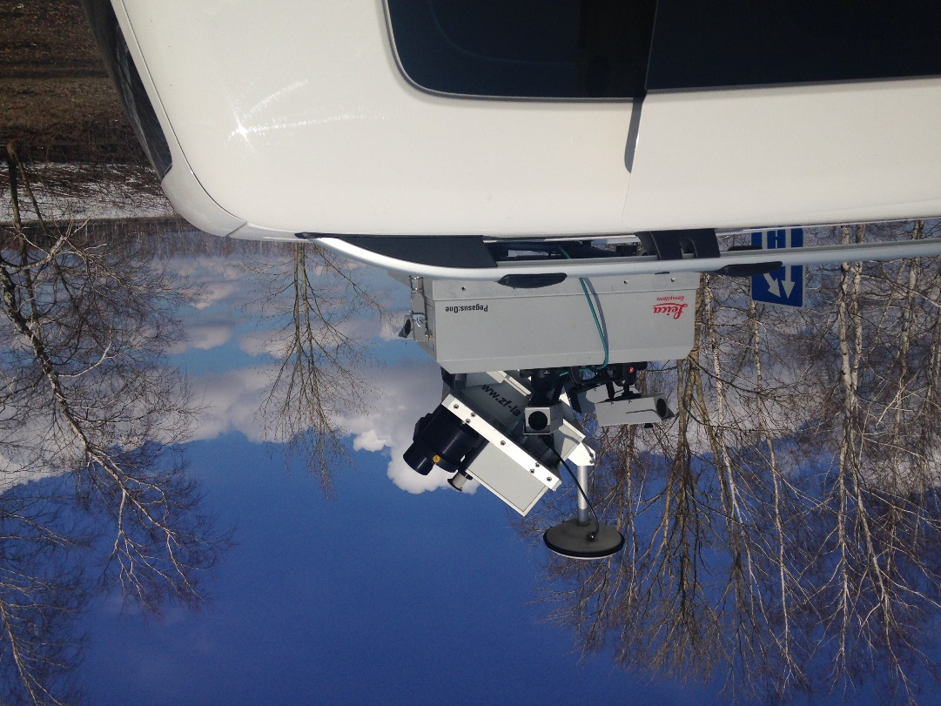
Проектирование
Съемка
Мобильное сканирование
проектный профиль
фактический профиль
Зона минимального снятия слоя
Возможно ослабление конструкции

Slide 18
Эффективное и качественное строительство- единственный путь в будущее

Slide 19
Спасибо за внимание
ОАО «Донаэродорстрой»
г. Ростов-на-Дону

